Slide 1

Tensile strain bioreactor
Claudia D'agostino 287658
luna lanzi 325228
Francesca LAVAZZA 324364
Francesco Ficano 330950
FEDERICO Antonio Lanzetta 330450
Corso di Laurea Magistrale in Ingegneria Biomedica
Corso di Bioreattori
Docente: Diana Massai

Slide 2
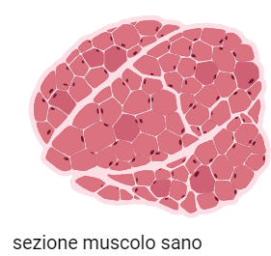
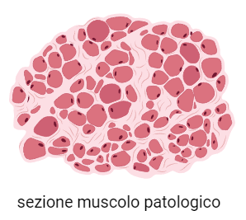
applicazioni e scopo
SEZIONE MUSCOLO SANO
SEZIONE MUSCOLO PATOLOGICO
Distrofia di Duchenne:
Patologia genica (insufficiente produzione di distrofina)
Carattere ereditario
Progressivo indebolimento muscoli scheletrici
Trattamenti:
Fisioterapia (palliativa) ➩ Trazione monoassiale
Terapia genica ➩ Perfusione di vettore virale
Costrutti trattati:
Tessuto nativo espiantato
oppure
Tessuto maturato su scaffold fibroso

Slide 3
Citocompatibilità e sterilizzabilità
Tenuta idraulica e di sterilità
Compatibilità con le procedure di laboratorio
Facilità di ricambio del mezzo di coltura
REQUISITI DI PROGETTO
Modularità
Ingombro ridotto
Modularità
Ingombro ridotto
Bassi costi di realizzazione e utilizzo
Stimolo meccanico monoassiale
Monitoraggio e controllo
Affidabilità del sistema
Facilità di regolazione dei parametri

Slide 4
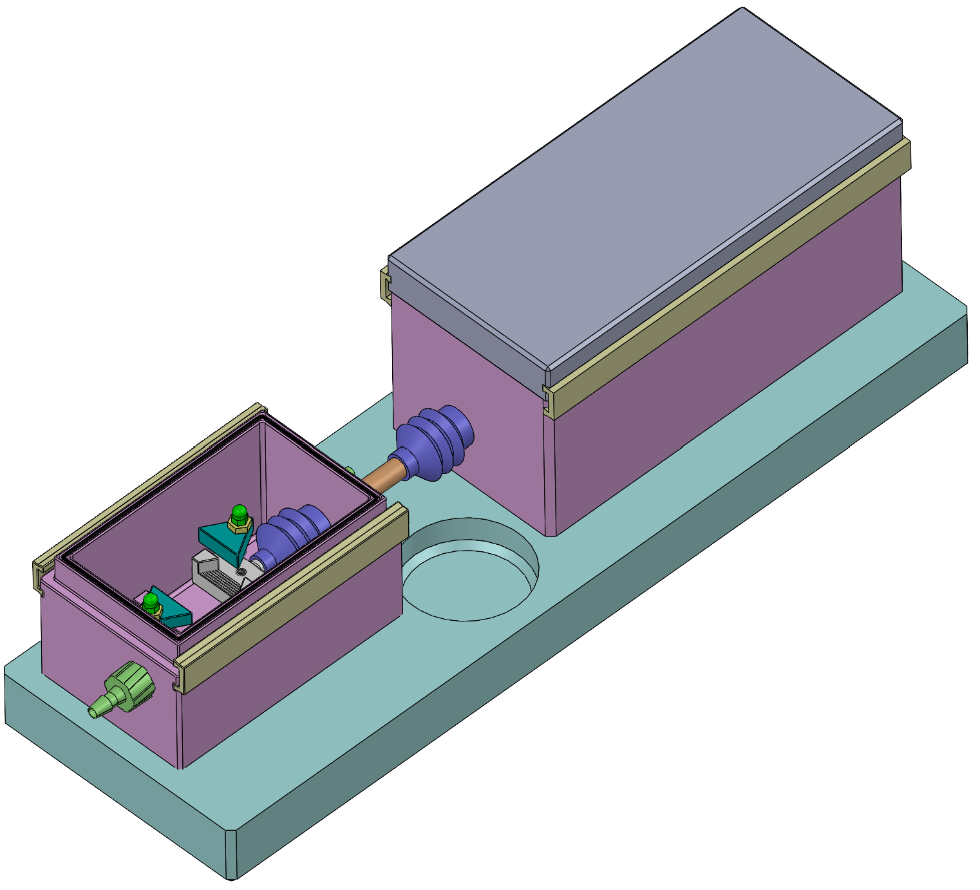
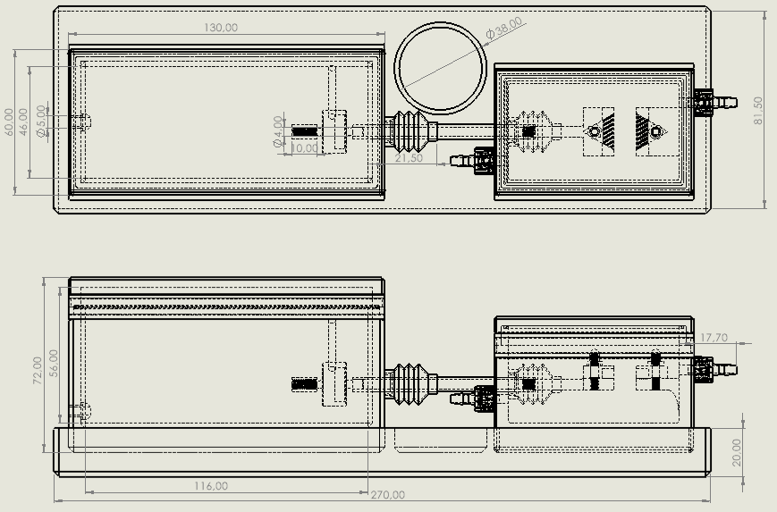
Assieme CAD e montaggio con video
u = mm

Slide 5
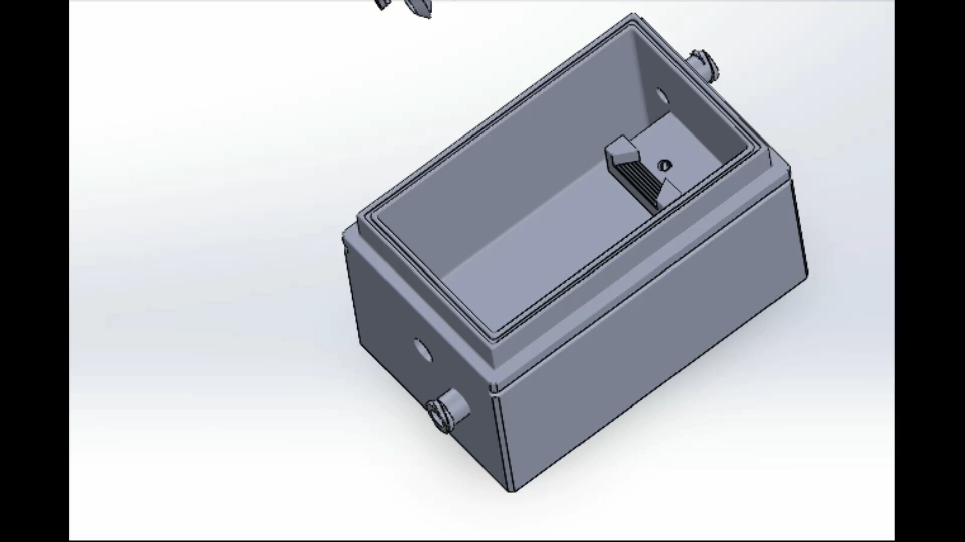
Assieme CAD e montaggio con video

Slide 6
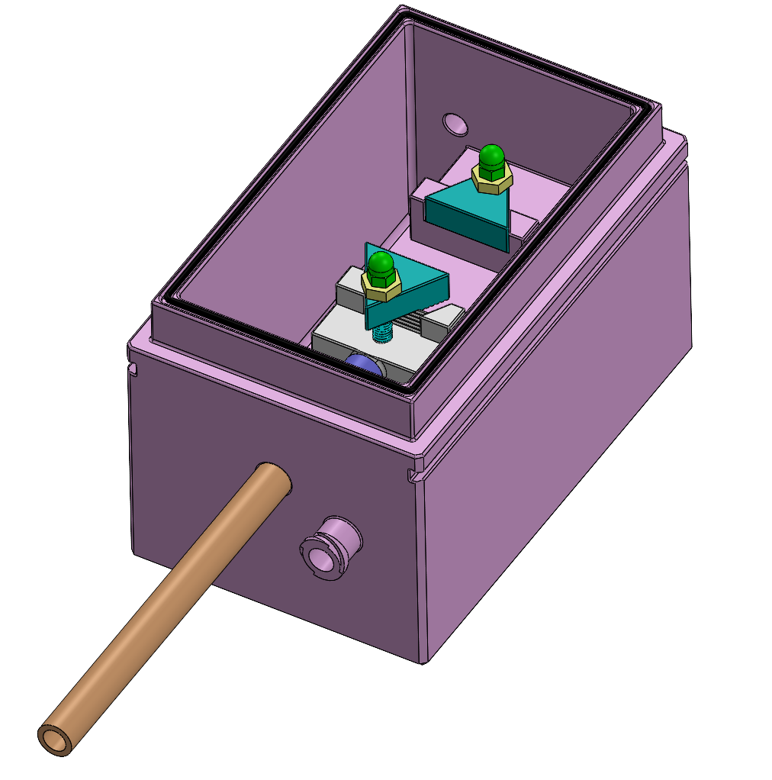
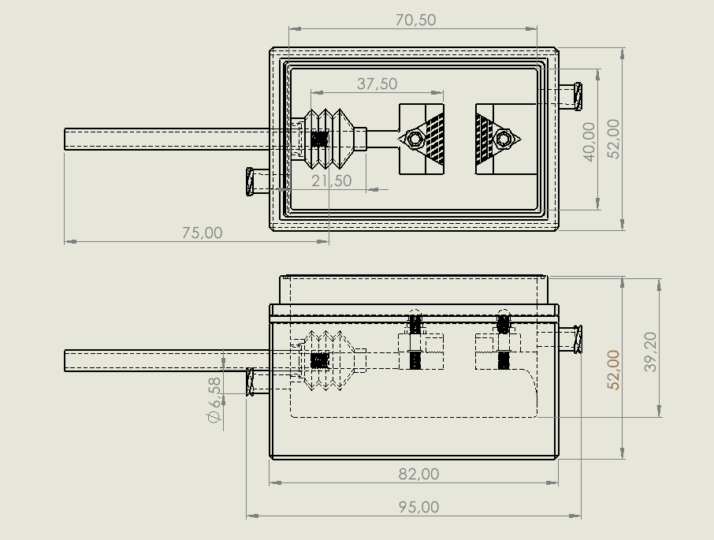
Sezioni, tavole e quote camera di coltura
u = mm

Slide 7
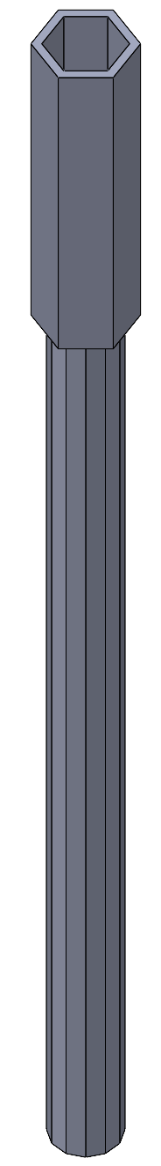
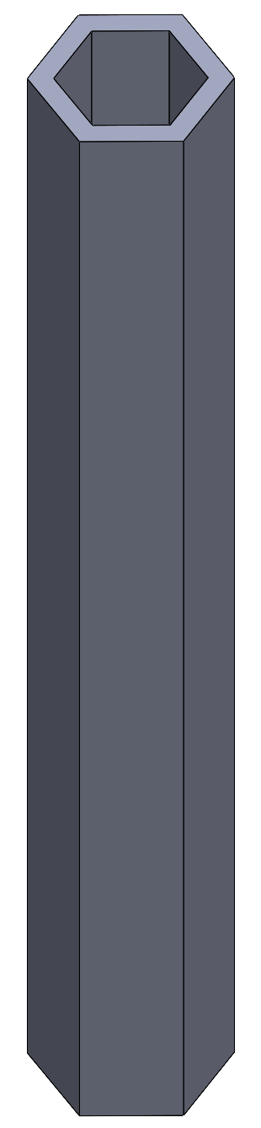
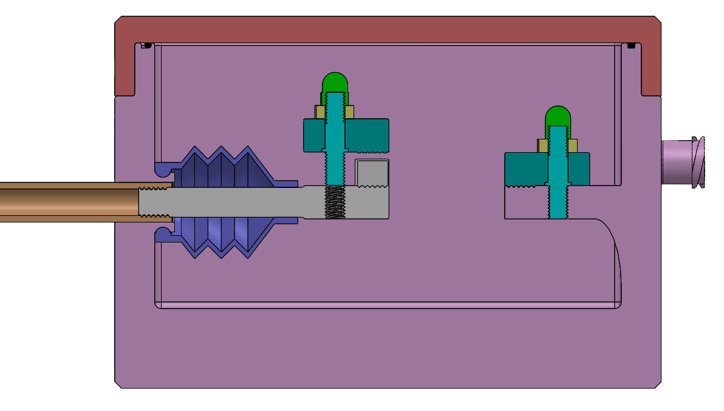
SISTEMA DI AFFERRAGGIO CON PINZE
Guarnizione
Dado di
chiusura
Tappo
Albero
Dado
Vite prigioniera
Camera di
coltura
Soffietto
Pinza inferiore
Pinza superiore

Slide 8
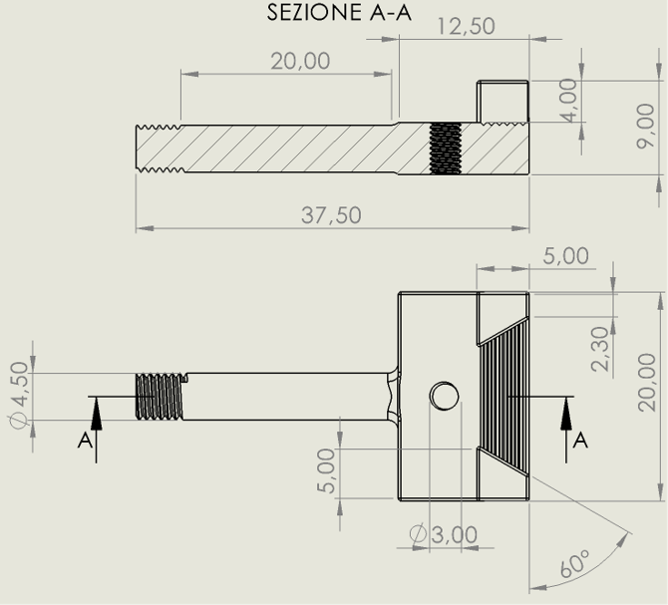
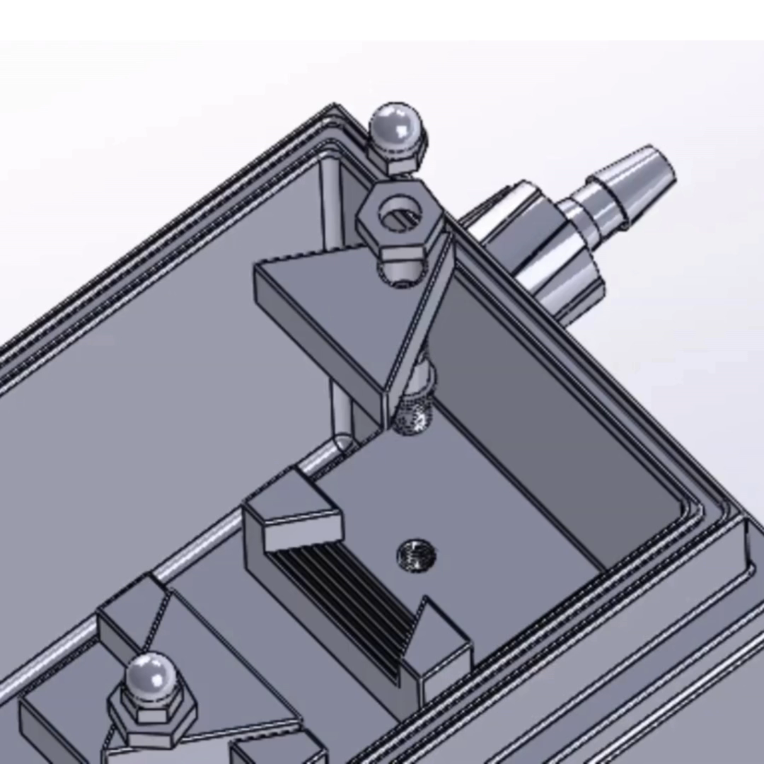
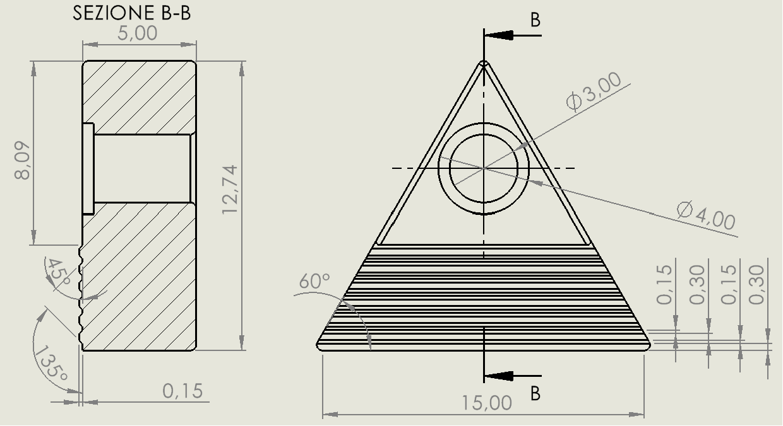
FORMA E MONTAGGIO PINZE
u = mm

Slide 9
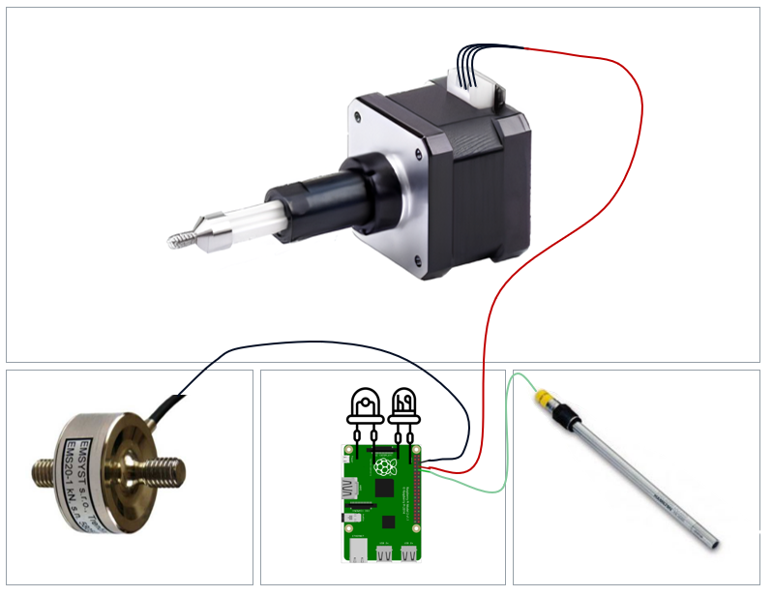
Sistema di Stimolazione e monitoraggio
Stimolazione:
Motore passo-passo lineare
Monitoraggio:
Cella di carico a trazione
Sensore di glucosio
Raspberry PI
Misura:
Variazione nel tempo del modulo di Young

Slide 10
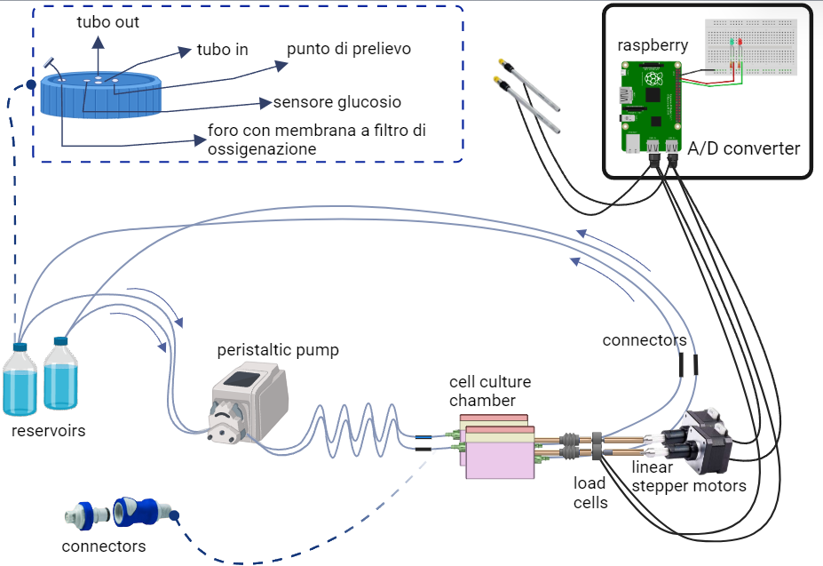
Circuito idraulico

Slide 11
Parametri dimensionamento
 | Parametri Dimensionamento | Parametri Massimi
Portata | 1 ml/min | 0.082 - 266 ml/min
Dimensione campione | 10.0x5.0x0.4 mm | 17.0x10.0x4.2mm
Sensibilità spostamento | 0.01 mm | 0.003 mm
Forza di trazione | 30 N | 135 N
Velocità di trazione | 4 mm/s | 44 mm/s
Sensibilità monitoraggio forza | 0.05 N | 50 N
TECNICHE DI PRODUZIONE
Camere di coltura 11.2 ml e Pinze
Stereolitografia (SLA) con
‘’biomed clear resin’’ by formlabs, resina biocompatibile trasparente
Alberi, vassoi, camera isolata
Stereolitografia con "clear resin"
Soffietti, guarnizioni, passacavi
prodotti da terzi, neoprene e lattice naturale (food grade)

Slide 12
SODDISFAZIONE REQUISITI PROGETTO
Citocompatibilità e sterilizzabilità
Tenuta idraulica e di sterilità
Resina autoclavabile e biocompatibile estrusa per stereolitografia. Pompa peristaltica e valvole antiperdita. Guarnizioni in neoprene.
Compatibilità con le procedure di laboratorio
Montaggio ottimizzato ​per cappa e autoclave.
Affidabilità del sistema
Facilità di regolazione dei parametri
Stimolo meccanico monoassiale
Monitoraggio e controllo
Facilità di ricambio del mezzo di coltura
Perfusione e foro nel reservoir.
Modularità
Ingombro ridotto
Vassoi con componenti indipendenti e spazi ottimizzati.​
Motore stepper lineare controlla spostamento, pompa la portata Cella di carico, sensore di glucosio monitorati via raspberry.
Bassi costi di realizzazione e utilizzo
Tecniche e materiali economici e compiti operatore limitati.

Slide 13
Conclusione
Punti di forza
Limiti
Modularità
Scalabilità costrutto
Confronto
Sviluppi futuri
Monitoraggio
Terapia genica

Slide 14
GRAZIE PER L'ATTENZIONE

Slide 15
Bibliografia (articoli scientifici)
Caroline Le Guiner, Laurent Servais, Marie Montus, et al. "Long-term microdystrophin gene therapy is effective in a canine model of Duchenne muscular dystrophy",2016
Juan Liu, Dominik Saul, Kai Oliver Böker, Jennifer Ernst, Wolfgang Lehman and Arndt F. Schilling, "Current Methods for Skeletal Muscle Tissue Repair and Regeneration",2018
Valentina Palmieri, Francesca Sciandra, Manuela Bozzi, Marco Di Spirito and Massimiliano Papi, "3D Graphene Scaffolds for Skeletal Muscle Regeneration: Future Perspectives", 2020
Diana Massai, et al. ''Bioreactor Platform for Biomimetic Culture and in situ Monitoring of the Mechanical Response of in vitro Engineered Models of Cardiac Tissue'', Front Bioeng Biotechnol. 2020
Giovanni Putame, et al. ''Compact and tunable stretch bioreactor advancing tissue engineering implementation. Application to engineered cardiac constructs'', Med Eng Phys, 2020
Peter Rolfe. ''Sensing in tissue bioreactors''. Meas. Sci. Technol. 17, 2006

Slide 16
Bibliografia (link componenti comprati e materiali utilizzati)
Motore: https://www.ipcmotors.com/resources/motion-control/linear-motion-products/linear-actuators/Linear_Stepper.pdf
Cella di carico: https://www.memidos.com/wp-content/uploads/2022/09/EMS20_en.pdf
Pompa: https://www.fluidcontrol24.com/gx00-2j-precise-laboratory-peristaltic-pump-up-to-3000-ml-min-ip65-incubator.html?gclid=Cj0KCQiAwP6sBhDAARIsAPfK_wa21ydN64MwmxHlP8OHI327fzEpfb73sDVahwe94cb2Ni3Su2urANoaAui3EALw_wcB&noindex=true
Luer: https://www.cpcworldwide.com/General-Purpose/Products/Fittings/FitQuik-Connectors-Fittings/ID/LM41
Guarnizioni: https://www.tigerguarnizioni.com/guarnizioni/guarnizioni-disegno/
Soffietti: https://www.tecnopreneitalia.com/soffietti-neoprene
Passacavo: https://it.rs-online.com/web/p/passacavi/6667365?cm_mmc=IT-PLA-DS3A-_-google-_-CFS_IT_IT_RS+PRO_PO4700199950-_-Cavi+e+fili-_-6667365&matchtype=&pla-474480647187&gad_source=1&gclid=Cj0KCQiAwbitBhDIARIsABfFYIL8ug6GRwaaJIl9RZpmjWGgz-rs3f1-hqpgnKvmEk2vgjYXuGGid44aAtuJEALw_wcB&gclsrc=aw.ds
Reservoir: https://shop.exactaoptech.com/info6376_lang_IT.htm
Giunti per raccordi in acciaio INOX: https://www.amazon.it/BOZONLI-Manicotti-Filettati-accoppiamento-M4%C3%978%C3%9710mm/dp/B08P1WPC5W/ref=asc_df_B08P1WPC5W/?tag=googshopit-21&linkCode=df0&hvadid=501095609711&hvpos=&hvnetw=g&hvrand=12978629171808817966&hvpone=&hvptwo=&hvqmt=&hvdev=m&hvdvcmdl=&hvlocint=&hvlocphy=1008857&hvtargid=pla-1224409511942&mcid=237d277d048a34f28f902adb192cf775&th=1
Resina ''Biomed Clear Resin'': https://formlabs.com/it/negozio/materials/biomed-clear-resin/
Resina ''Clear Resin'': https://formlabs.com/it/negozio/clear-resin-1l/
Connnettori: https://www.cpcworldwide.com/Search-results#?cludoquery=innesti%20rapidi&cludopage=1&cludorefurl=https%3A%2F%2Fwww.cpcworldwide.com%2F&cludorefpt=Quick%20Connect%20%26%20Disconnect%20Fittings%20%7C%20Coupling%20Solutions%20%7C%20CPC&cludoinputtype=standard&cludoengine=10000009

